Slide 1
Bonner Hochschultage 23. November 2019
Vorstellung des Bachelor-Studienfachs
‚Politik und Gesellschaft‘
Referenten: Dr. Lutz Haarmann, Studiengangsmanager
Marcel Turlach, Mentorat
Penelope Wessel, Fachschaft
Maximilian Raths, Fachschaft

Slide 2
Struktur des Vortrags
Welche Studiengänge werden angeboten?
Inhalte des Studiums
Studieren in Bonn
Das Angebot der Fachschaft
Fragen

Slide 3
Welche Studienfächer werden Angeboten?
Bachelor, Master, Lehramt

Slide 4

Bildquelle: https://www.uni-paderborn.de/termin/calendar/event/tx_cal_phpicalendar/oeffentliche_vorlesung_ueber_bildung_und_soziale_ungleichheit/
Soziologie

Slide 5
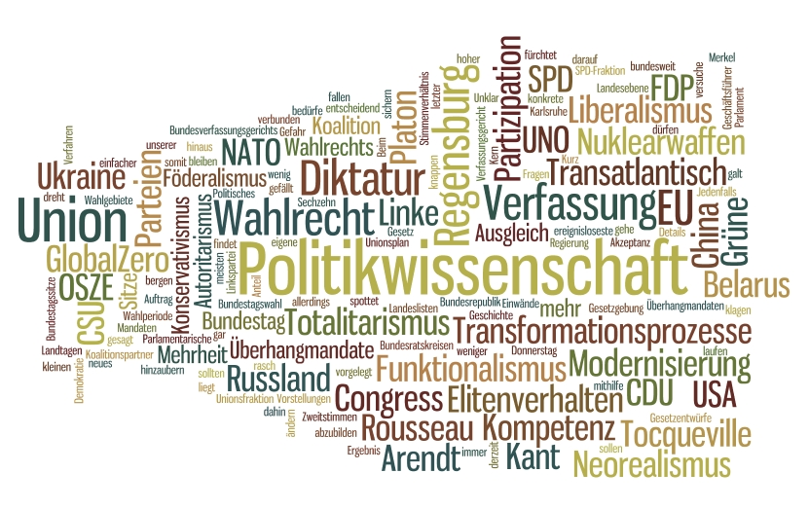
Bildquelle: https://www.uni-regensburg.de/philosophie-kunst-geschichte-gesellschaft/politikwissenschaft
Politikwissenschaft

Slide 6
Studienfächer im Bachelor
B.A. Politik und Gesellschaft
drei Varianten
Kernfach
2-Fach
Begleitfach

Slide 7
Gewichtung der verschiedenen Varianten
Kernfach
_______
Politik und Gesellschaft
anderes Fach
2-Fach
________
Politik und Gesellschaft
anderes Fach
Begleitfach
________
Politik und Gesellschaft
anderes Fach

Slide 8
Kombinationsmöglichkeiten
B.A. Politik und Gesellschaft
drei Varianten
z. B.
English Studies
Geographie
Geschichte
Philosophie
Rechtswissenschaften
Wirtschaftswissenschaft

Slide 9
Rahmenbedingungen und Voraussetzungen
B.A. Politik und Gesellschaft
drei Varianten
Studiendauer 3 Jahre (Basis- und Vertiefungsphase)
Studienbeginn immer zum Wintersemester
Bewerbungen online bis 15. Juli 2020
Voraussetzungen:
  Abitur
  Empfehlung: mind. 3 Jahre Englisch

Slide 10
Das Lehramtsstudienfach Sozialwissenschaften
Lehramt für Gymnasien und Gesamtschulen
2 Fächer
B.A. Lehramt
Sozial-
wissenschaften
z.B.
Chemie
Englisch
Geschichte
Mathematik
Spanisch
Bildungswissen-schaften / Didaktik

Slide 11
Masterstudiengänge am Institut
M.A. Politikwissenschaft
B.A. Politik und Gesellschaft
M.A. Soziologie
B.A. Lehramt
Sozialwissenschaften
M. Ed. Sozialwissenschaften

Slide 12

Online-self-assessment – Beratungsangebot der Uni Bonn
https://www.uni-bonn.de/studium/vor-dem-studium/orientierung-beratung/online-self-assessment

Slide 13
Inhalte des Studiums
Alltag an der Uni

Slide 14
Themenmodule
Internationale
Beziehungen
Politische Systeme
Deutsche und
Europäische
Politik
Politik
und
Gesellschaft
Politische Theorie
und
Ideengeschichte
Allgemeine Soziologie
Methoden
Notes:
Unbedingt die Punkteverteilung für die einzelnen Fächer checken! Kernfach 2/3 der Pu

Slide 15
praxismodule
Praktikum
Sprachen
Französisch, Italienisch, Spanisch
Exkursionen
Berufsfeld-
analyse
Praxisnahe Bildung
Weitere Angebote
der
Fakultät

Slide 16
Studienalltag
STUDIENLEISTUNGEN & PRÜFUNGEN
EIGENENGAGEMENT
Protokolle
Essays
Referate
Klausuren
Hausarbeiten
Mündl. Prüfungen
B.A.-Arbeit
Bereitschaft zum Selbststudium lesen
Praktika
Qualifizierende Jobs / Tätigkeiten
Auslandsaufenthalt (z.B. Erasmus)

Slide 17
Studieren in Bonn
Standort Nutzen

Slide 18
Standortvorteil Bonn – Kooperationen des Instituts
Bonn International Center for Conversion (BICC)
Bonner Akademie für Forschung und Lehre praktischer Politik (BAPP)
Center for Global Studies (CGS)
Center for Advanced Security, Strategic and Integrations Studies (CASSIS)
Forum Internationale Wissenschaft (FIW)
Käte-Hamburger-Kolleg „Recht als Kultur“
Zentrum für europäische Integrationsforschung (ZEI)
Zentrum für Entwicklungsforschung (ZEF)
Zentrum für Evaluation und Methoden (ZEM)

Slide 19

Standortvorteil Bonn – Institutionen der berufspraxis
UN-Standort Bonn
Medienstandort Bonn (z.B. Phoenix)
Regierungssitz Bonn (z.B. Bildungsministerium)
Entwicklungszusammenarbeit (GIZ)
Forschungseinrichtungen und Stiftungen
Cyber Security Cluster Bonn
Nähe zu Köln und Düsseldorf
…zwischen Berlin und Brüssel:
Im Zentrum Europas!

Slide 20
Mögliche berufsfelder...
Medien: Zeitungen, Rundfunk, Fernsehen, (Fach-) Zeitschriften, Verlage, Online-Medien, Nachrichtenagenturen
Öffentlichkeitsarbeit: Public Relations, Medienberatung
Parteien: Parlamente, Behörden, öffentliche Verwaltung
Verbände: Gewerkschaften, Arbeitgeberverbande, Berufsverbande
Politische und sonstige Stiftungen
Politikberatung: Think Tanks, Stiftungen, Public-Affairs-Agenturen
Auswärtiger Dienst: Internationale Organisationen
Meinungsforschung: Bsp. infas Bonn
Landeszentralen für Politische Bildung: Volkshochschulen
Wissenschaft: Universitäten oder spezielle Forschungseinrichtungen
Wirtschaft

Slide 21
Weitere INFORMATIONS- UND BerATUNGSMÖGLICHKEITEN
Zur Orientierung und bei studieninteresse

Slide 22
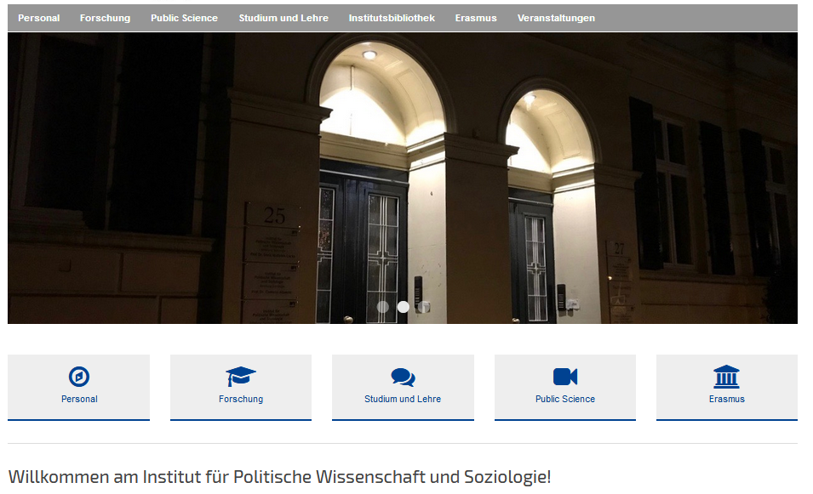
Homepage des Institut für Politische Wissenschaft und Soziologie
www.politik-soziologie.uni-bonn.de

Slide 23
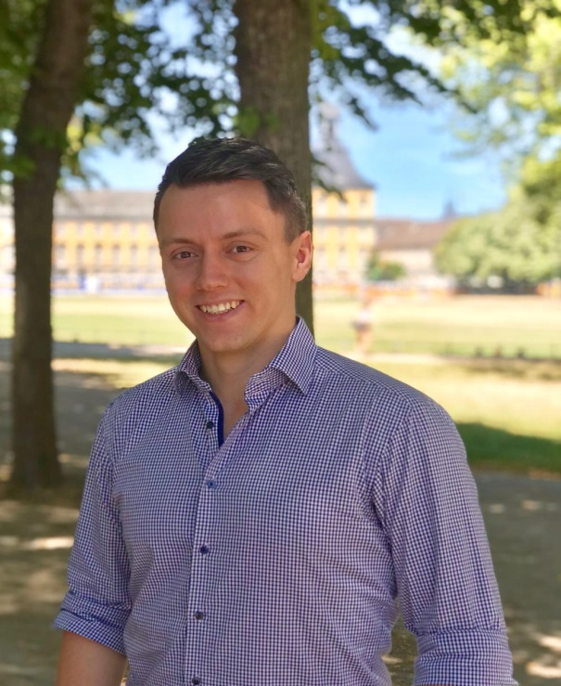
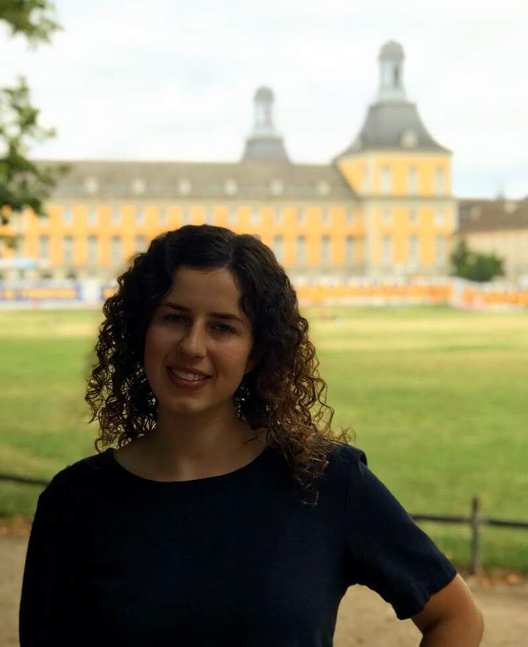

Das Mentorat
Marcel Turlach Isabelle Ohl
mentorat.ipws@uni-bonn.de
Sprechstunde: Dienstag, 9:30-11 Uhr
Am Hofgarten 15, 1. OG

Slide 24
Das Angebot der Fachschaft
Von Studierenden für Studierende

Slide 25

Was ist die Fachschaft?

Slide 26
Referate
HoPo = Hochschulpolitik
Finanzen = Haushalt und Anträge
Ersti = Betreuung von Erstsemestern
Politicum = Fachschaftszeitung
PR = Öffentlichkeitsarbeit und Werbung
Politische Bildung = Organisation des Ringseminars
Veranstaltungen = Freizeitevents (Partys, Grillfeste)
Exkursion = gemeinsame Ausflüge (Brüssel, Den Haag)
HoPo
Ersti
Exkursion
Vorsitzende
Politicum
Events
PR
PolBil

Slide 27


Ringseminar
Nächster Termin:
Januar 2020
Ihr seid herzlich eingeladen!

Slide 28
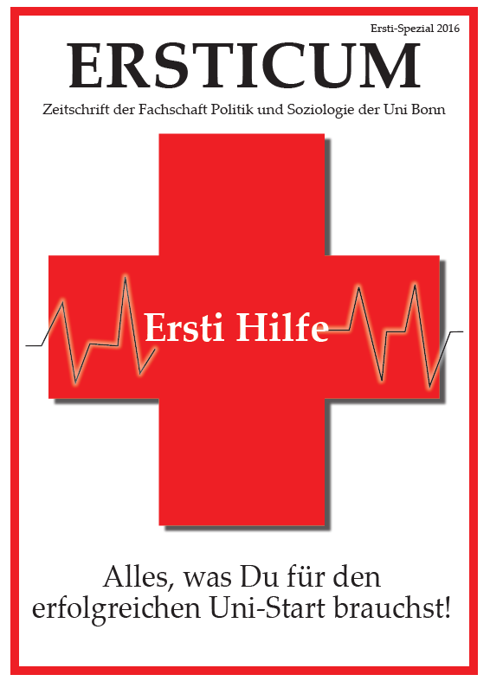


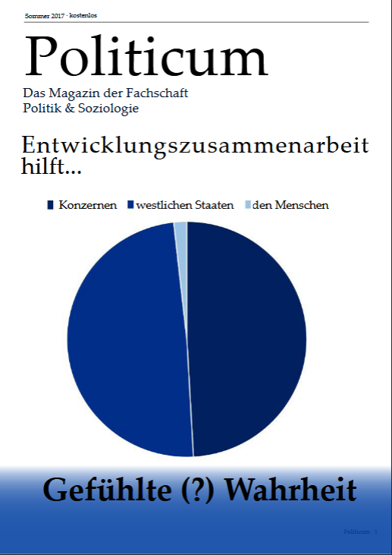
Politicum
Ersticum = hilfreiche Infos für Studienanfänger*innen
Politicum = Semesterheft

Slide 29



Veranstaltungen
Semester-Partys
Weihnachtsfeier
Sommerfest
Ersti-Einführungswochen

Slide 30
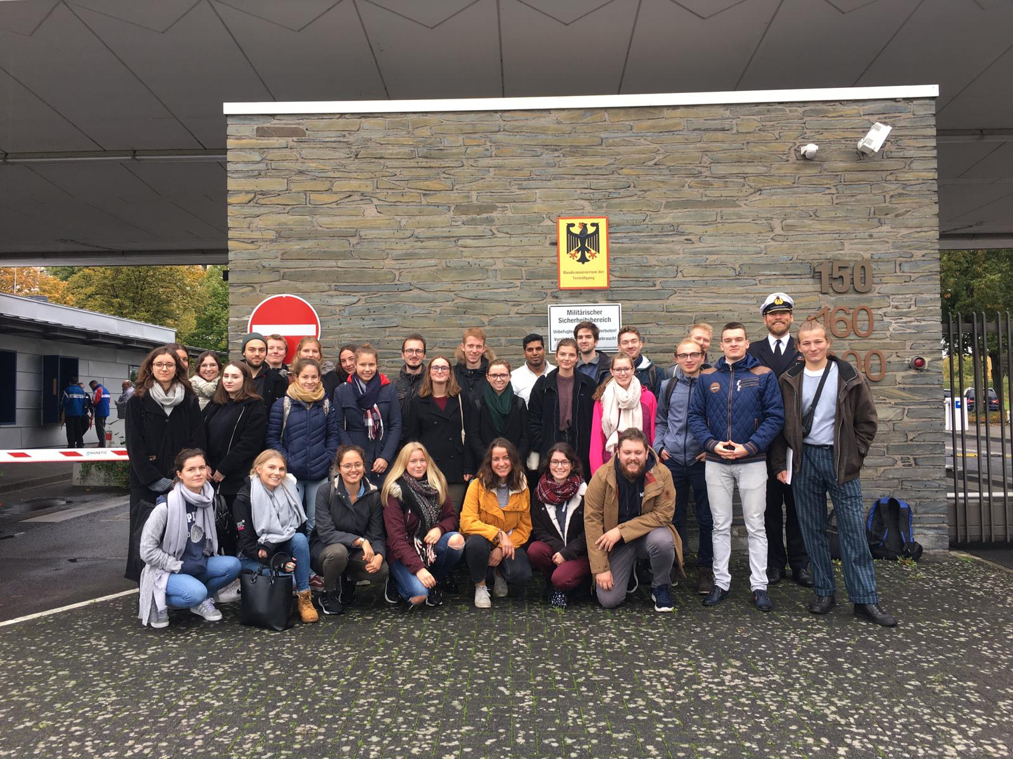
Erstsemester-Veranstaltungen
Willkommensveranstaltungen
Studien-Informationsveranstaltungen
Uni-Orientierungsveranstaltungen
Freizeit- und Kennenlern-Programm

Slide 31
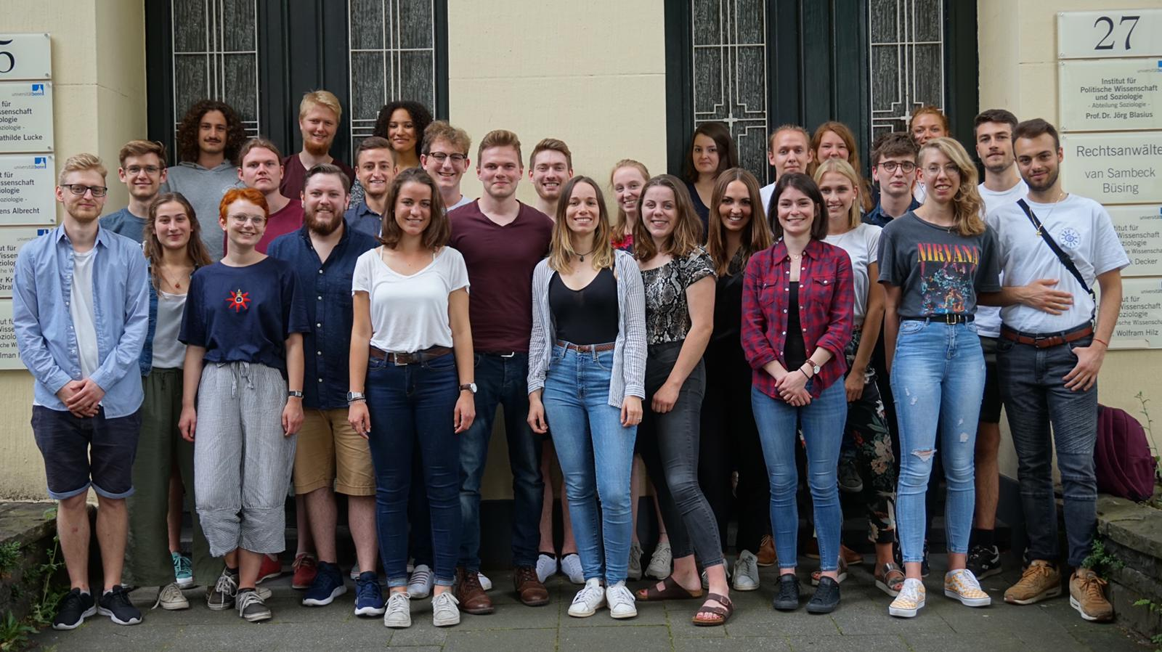
Kontakt zu uns
www.fs-sozpol.de
www.facebook.de/fspolitikbonn
sprechstunde@fs-sozpol.de
Instagram: fssozpol

Slide 32
Danke! Fragen?
Kontakt für studieninteressierTe: mentorat.ipws@uni-bonn.de
Persönliche Beratung auf dem Beratermarkt

